Slide 1

Scuola Italiana di Psicoterapia per le Tecniche Immaginative di Analisi e Ristrutturazione del Profondo
(ITP di Leopoldo Rigo)
Direttore: Ivana Zanetti
presidente GITIM
(Gruppo Italiano Tecniche Imagerie Mentale)

Slide 2
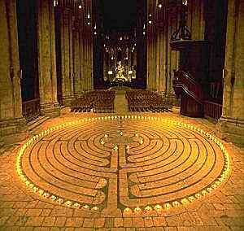
IL PERCORSO TERAPEUTICO
Abbiamo scelto per la scuola l’immagine simbolica del labirinto, che riprende quello della cattedrale di Chartres. Il labirinto è immagine archetipica di ricerca e di trasformazione quale vuole e cerca di essere la psicoterapia.
Si parte da un disorientamento iniziale, che attraverso un percorso arriva ad un centro; per tornare indietro bisogna cambiare direzione – girarsi, andare in direzione opposta, vedere con occhi diversi (l’evangelico “convertiti”).

Slide 3
LA TECNICA ITP
ITP - Tecnica Immaginativa di analisi e ristrutturazione del Profondo
L’ITP è una tecnica psicoterapica individuale e di gruppo, utilizzabile nei disturbi nevrotici e borderline, in età adulta e adolescenziale.
Nella Tecnica ITP si lavora con le Immagini spontanee o talora suggerite che si producono in uno stato di Rilassamento in cui si attenua la vigilanza, il controllo, per lasciar spazio all’Immaginario
Le Immagini prodotte in stato di Rilassamento sono vicine alle emozioni, vicine all’inconscio, portatrici del mondo psichico del soggetto molto più delle parole.
Desoille: le Immagini sono correlate e prodotte dalle emozioni; modificando le Immagini si modificano le emozioni; le Terapie Immaginative modificano le Immagini e modificano le emozioni
“La realtà psichica è intessuta di Immagini, ed entrare nell’Immaginario significa vivere la propria realtà psichica “ (Claudio Widmann).

Slide 4
ORIGINI DELLA TECNICA ITP
ITP - Tecnica Immaginativa di analisi e ristrutturazione del Profondo
L’ITP si colloca nell’ambito delle "Tecniche Immaginative", tra i metodi che utilizzano l’Immagine mentale, quali il "Rêve Éveillé Dirigé (RED)" di Robert Desoille e l'"Oniroterapia" di André Virel.
Negli anni '60 Leopoldo Rigo definisce gli aspetti distintivi dell’ITP: una tecnica che modifica in profondità (perché affronta e modifica il fondo fantasmatico inconscio) e conduce la persona verso una vera e propria maturazione psicologica; la psicoterapia diventa psicagogia

Slide 5
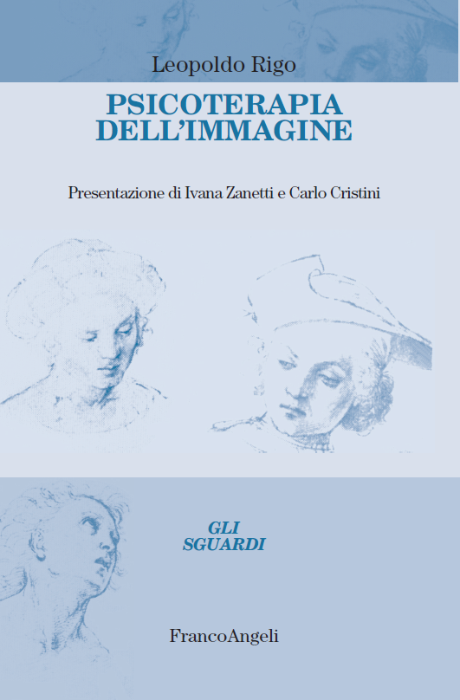
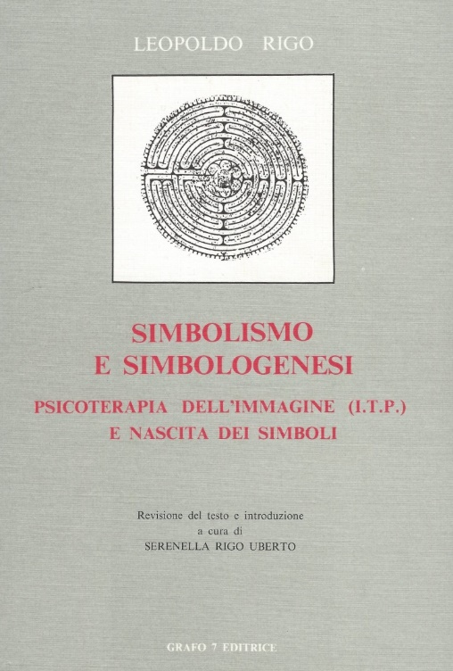
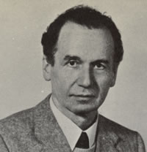
Leopoldo Rigo – Tecnica Immaginativa ITP
Leopoldo Rigo (1917 – 1983)
Rigo pensava che non bastava “indurre” semplicemente delle immagini, sostituendole ad altre, magari con una forte presenza induttiva del terapeuta che sceglie e indirizza le immagini. Ma invece, per un vero cambiamento, bisognava occuparsi del Profondo, accedere all’Inconscio del paziente.
La nozione di “fantasma” è la più importante caratterizzazione della Tecnica ITP (Tecnica Immaginativa di analisi e ristrutturazione del Profondo)
Rigo riscontrò una tendenza innata all’autocura e all’autosviluppo.

Slide 6
LA TECNICA IMMAGINATIVA ITP
L’ITP è una Psicoterapia dell’Inconscio che parte dal presupposto, comune a tutte le tecniche Immaginative, che la produzione immaginativa che si svolge in determinate condizioni, come i sogni e le associazioni libere, sia manifestazione privilegiata dell’Inconscio (allentamento delle difese).
Vi è un “primato”, riconosciuto anche da Freud, dell’immagine sul linguaggio: è più vicina ai processi inconsci, “nel suo stretto rapporto con l’attività sensoriale, precede le rappresentazioni astratte del pensiero” (Rigo, 1962) e la stessa comunicazione linguistica.
In condizioni di rilassamento profondo si producono delle immagini oniriche e si realizza un particolare processo mentale, detto Imagerie Mentale, consistente in un concatenamento di immagini fortemente vissute a tutti i livelli psicosensoriali (sostanziale diversità dalle fantasie evasive).
Come in un “sogno da svegli”, l’immagine non è solo visiva; ancora più importanti sono le immagini tattili, cenestesiche, kinestesiche, cioè l’insieme delle percezioni che possiamo provare con il corpo reale (“immaginario concreto”).

Slide 7
LA PSICOTERAPIA ITP
L’Immagine rappresentativa del Soggetto, e lo Scenario della vicenda, sono proiezioni di stati emozionali e rappresentano traumi, carenze, conflitti.
Il cambiamento, l’attivazione dell’Io, porta non solo alla modifica di ogni singola sequenza immaginativa, ma anche alla modifica del fantasma, ed alla riparazione del trauma o della carenza che vi avevano dato origine. Cambiano i rapporti intrapsichici tra l’Io e gli “oggetti interni” che rappresentano carenze e frustrazioni.
Il soggetto recupera un’immagine del corpo coesa ed integra, restaura il proprio narcisismo ferito, e arriva al dominio nel proprio mondo interno, con un’espansione e un acquisto di forza da parte dell’Io.

Slide 8
FASI DELLA TERAPIA
Fase di conoscenza e di psicodiagnosi: colloqui anamnestici e diagnostici (uso di test e scale), fase di alleanza e di transfert
Fase di acquisizione delle tecniche di rilassamento: ristrutturazione dello schema corporeo
Fase ristrutturante: realizzazioni simboliche (Sechehaye), procedimenti di identificazione simbolica (solidità personale), procedimenti di acquisizione di energia, regressioni simboliche; importanza degli aspetti cenestesici (benessere ottenuto in vari modi); riparazione del “fantasma del corpo”
Fase conflittuale: elaborazione dei conflitti descritti da Freud, Klein, ecc., che si manifestano nello Scenario.
Fase di maturazione: processo di individuazione junghiano, confronto con temi archetipici
Evoluzione verso livelli più elevati: di tipo sovrapersonale e spirituale

Slide 9
Lo scopo dell’ ITP non è solamente la liberazione del sintomo, ma la riorganizzazione della personalità, fino allo stabilirsi di una capacità di “autocura”, che porta la persona verso la propria autonomia e libertà.

Slide 10
APPLICAZIONI
L’evidenza scientifica del metodo psicoterapico ITP è comprovata da una lunga e continuata esperienza psicoterapica, attuata nelle strutture pubbliche socio-sanitarie e nell’attività privata clinica, che ha avuto inizio negli anni ’50 e che prosegue tuttora.
L’ITP è utilizzabile (Rigo, 1975) in tutte le forme di nevrosi, ed è particolarmente indicata nei casi borderline, come documentato in numerose pubblicazioni.
L’applicazione del metodo e la ricerca nell’ambito delle relazioni precoci (pre e peri-natale) ha condotto all’approfondimento delle esperienze psicoterapeutiche parallele madre-bambino. Documentano questa intensa attività negli anni ‘80, le iniziative seminariali del GITIM, patrocinati dall’ULSS di Treviso, dove si trovano riferimenti a casi curati con le tecniche ITP.
L’esperienza con ITP nell’ospedale Psichiatrico di Brescia dell’ULSS N.41, viene riferita dal Dott. E. Ebranati nel convegno “L’Imagerie Mentale e l’opera di L. Rigo”.
La tecnica ITP si applica a partire dall’adolescenza. Tecniche derivate (tecniche di gioco e fumetto) sono utilizzate nell’infanzia e nella preadolescenza. L’ITP è praticabile anche in gruppo.

Slide 11
IL CORSO QUADRIENNALE ITP

Slide 12
STRUTTURA DEL CORSO QUADRIENNALE
La struttura del corso quadriennale tiene conto sia delle esigenze culturali e teoriche, che di quelle formative.
Per quanto riguarda gli aspetti culturali e teorici, viene dato spazio alla conoscenza dei principali autori e dei più importanti riferimenti concettuali della Psicologia e in particolare della Psicologia del Profondo, sia in riferimento alla Psicoanalisi che alla Psicologia Analitica di Jung.
Gli insegnamenti culturali comprendono materie quali la psicologia, la clinica, la psicopatologia, la psicologia transculturale e sociale.
La preparazione teorica si accompagna allo studio dei casi clinici e all’acquisizione di strumenti diagnostici, in particolare il Test di Rorschach. Sin dal primo anno l’allievo viene introdotto agli aspetti specifici della tecnica ITP, alle caratteristiche dell’Immaginario e dei processi creativi.
Le lezioni teoriche sono integrate da Seminari: momenti formativi di ampio interesse culturale, aperti a un pubblico più vasto.
Nell’ITP è fondamentale la formazione personale; è prevista un’analisi con l’ITP, che fornirà la base per la successiva conoscenza teorica del metodo.
La Scuola, attraverso le esercitazioni, lo studio di casi e la supervisione, accompagnerà l’allievo nel vivo della pratica psicoterapica e, anche dopo la conclusione dell’iter quadriennale, potrà continuare a fornire momenti formativi, a seconda delle esigenze personali.

Slide 13
ORDINAMENTO DIDATTICO
Ciascun anno di corso prevede 500 ore di formazione didattica così suddivise:
tra 140 e 180 ore
Insegnamenti teorici e teorico-pratici e Seminari (20 ore)
tra 130 e 170 ore
Esercitazioni e Supervisioni
40 ore
Formazione personale
150 ore
Tirocinio
La “formazione pratica” (Insegnamenti caratterizzanti teorico-pratici, Esercitazioni e Supervisioni) cresce gradualmente, da 140 ore nel primo anno a 235 ore nel quarto anno.

Slide 14
FORMAZIONE TEORICA E TEORICO-PRATICA
I fenomeni immaginativi sono utilizzati in psicoterapia da diverse Scuole Europee che si occupano della visualizzazione ottenuta nello stato ipovigile attivato durante il rilassamento.
Si approfondirà lo studio di queste metodiche, con specifico riferimento alle Tecniche Immaginative di analisi e ristrutturazione del Profondo (ITP) definite da Rigo e Virel.
Si tratta di 140-180 ore all’anno (incluse 20 di seminari). L’insegnamento teorico cala da 170 ore nel I anno a 75 nel IV anno; l’insegnamento caratterizzante teorico-pratico cresce da 10 a 95. Questa è l’articolazione dei contenuti:
teoria dei rapporti oggettuali, psicologia del Sé, psicologia dell’Io, processi di individuazione e separazione, Immagine del Corpo (conoscenza dei principali autori: Kohut, Winnicott, Segal, Mahler, Bergman, Tustin, Pankow, Dolto);
psicologia generale, psicologia dell’arco della vita, psicopatologia generale, sociale e speciale, prevalentemente con finalità diagnostica;
discussione critica dei principali indirizzi psicoterapeutici;
psicologia analitica di Jung;
strutture e processi dell’Immaginario;
approfondimento dell’indirizzo metodologico e teorico-culturale della Scuola;
Seminari: "Immaginario e Cura", "Test di Rorschach".

Slide 15
Esercitazioni e Supervisioni (130-170 ore all’anno)
esercitazioni di gruppo, che nel primo biennio verteranno prevalentemente sui test diagnostici (in particolare sul test di Rorschach), e che saranno volte all’acquisizione da parte dell’allievo di adeguate competenze nella somministrazione dei test stessi e nella interpretazione dei risultati, al fine di formulare una ipotesi diagnostica psicodinamica;
sedute di Imagerie di gruppo secondo il metodo ITP;
esercitazioni individuali di simulazione, riguardanti le tecniche di Imagerie Mentale (nel secondo biennio);
supervisione di gruppo, per addestrare gli allievi alla pratica clinica attraverso un’ampia casistica;
letture e discussioni di gruppo sulle opere più significative della psicodinamica.
Formazione personale
sono previste 40 ore all’anno per un’analisi personale con la Tecnica ITP, che fornirà la base per la successiva conoscenza teorica del metodo.
Tirocinio
almeno 150 ore all’anno di tirocinio in strutture convenzionate con la Scuola

Slide 16
PROGRAMMA – I BIENNIO
PROGRAMMA – I ANNO
Insegnamenti di base: Psicologia evolutiva dell’arco della vita,
Psicologia generale, Psicodiagnostica clinica,
Psicopatologia, psicobiologia e psicofarmacologia,
Psicologia dinamica (Teorie dello sviluppo emozionale),
Presa in carico e primo colloquio,
Psicologia sociale, Altre Tecniche (Terapia Familiare).
Insegnamenti caratterizzanti: Strutture e processi dell’Immaginario,
Approccio clinico alla diagnosi secondo l’ITP.
PROGRAMMA – II ANNO
Insegnamenti di base: Psicologia evolutiva dell’arco della vita,
Psicologia generale, Psicodiagnostica clinica,
Psicopatologia, psicobiologia e psicofarmacologia,
Psicologia dinamica (Teorie dello sviluppo emozionale),
Antropologia e Psicologia cross-culturale, Altre Tecniche (Terapia Analitica).
Insegnamenti caratterizzanti: Strutture e processi dell’Immaginario,
Immagine del Corpo, Teoria e tecnica del Rilassamento.

Slide 17
PROGRAMMA – II BIENNIO
PROGRAMMA – III ANNO
Insegnamenti di base: Psicodiagnostica clinica,
Psicopatologia, psicobiologia e psicofarmacologia,
Psicologia dinamica (Teorie dello sviluppo emozionale),
Terapia psicomotoria, Strategie di Counseling,
Neuropsicologia, Altre Tecniche (Approccio Fenomenologico).
Insegnamenti caratterizzanti: Strutture e processi dell’Immaginario,
Psicoterapie Immaginative, Teoria e metodologia ITP,
Tecniche terapeutiche del Trauma.
PROGRAMMA – IV ANNO
Insegnamenti di base: Psicodiagnostica clinica,
Psicopatologia, psicobiologia e psicofarmacologia,
Psicopatologia delle dipendenze, Psicopatologia dei disturbi dell’alimentazione,
Organizzazioni dei Servizi.
Insegnamenti caratterizzanti: Strutture e processi dell’Immaginario,
Psicoterapie Immaginative, Teoria e metodologia ITP,
Terapia madre-bambino secondo il metodo ITP,
Psicoterapia dell’età evolutiva con tecniche derivate dall’ITP.

Slide 18
FORMAZIONE PERSONALE
Formazione personale obbligatoria con il metodo ITP:
  una seduta settimanale di circa un’ora e mezza, articolata in: colloquio iniziale, fase immaginativa, colloquio finale.
Motivazioni:
  constatare su sé stessi l’efficacia del metodo ITP;
  risolvere i nuclei problematici;
  favorire la crescita personale (processo di individuazione);
  sviluppare le “doti” del Terapeuta: empatia, intuizione, comunicazione sul piano simbolico, comprensione e partecipazione al processo immaginativo;
  evitare un apprendimento puramente tecnico del metodo ITP.

Slide 19
EVENTI ORGANIZZATI DAL GITIM

Slide 20
EVENTI – 2025
Nel 2024, sono stati organizzati i seguenti eventi:
Seminario “IMMAGINARIO E CURA”, il 29 marzo a Silea (TV), con il prof. Claudio Widmann e interventi di Silvano Secco (GITIM) e Ivana Zanetti (GITIM), con crediti ECM.
Seminario “IMMAGINARIO E CURA”, il 6 settembre a Treviso, con il prof. Jean-Marie Barthélémy e interventi di Silvano Secco (GITIM) e Ivana Zanetti (GITIM).
Seminario “Il test di Rorschach con il metodo Exner nella pratica clinica”, il 13 settembre 2025 a Silea (TV), con la prof.ssa Daniela Di Riso (Università di Padova), coordinato da Cristina Vettorello (GITIM), con crediti ECM.
Seminario “Aggressioni contro il personale sanitario. Prevenire Educare Intervenire”, 27 settembre 2025, a Silea (TV), con relazioni di Moreno De Rossi (AULSS 3), Catia Morellato (AULSS 2), Stefano Sanzovo, Silvano Secco (GITIM) e Gian Artemio Raimondi, con crediti ECM.
Convegno “IL DOLORE PRENDE FORMA: TRAUMA E IMMAGINARIO IN PSICOTERAPIA – Dialogo tra due approcci: VIC e ITP”, 8 novembre 2025, a Montegrotto (PD), in collaborazione con VIC-Italia, con relazioni di Claudio Widmann, Ivana Zanetti (GITIM) e Elena Tenconi (Università di Padova).

Slide 21
EVENTI – 2024
Nel 2024, sono stati organizzati i seguenti eventi:
“Corso di secondo livello sulla Tecnica Immaginativa ITP”, con la docenza di psicoterapeuti GITIM (I. Zanetti, L. De Rosa e S. Secco), 4 incontri tra maggio e giugno 2024.
Seminario “Il test di Rorschach con il metodo Exner nella pratica clinica", con la prof.ssa Daniela Di Riso (Università di Padova), il 5 ottobre 2024, con crediti ECM.
Seminario “LA VIOLENZA NELLE RELAZIONI: bullismo, cyberbullismo e violenza di genere”, il 19 ottobre 2024, con relazioni del Prof. Marco Monzani (Direttore presso IUSVE del Centro Universitario di Studi e Ricerche in Scienze Criminologiche e Vittimologia) e della dott.ssa Giuseppina Filieri (Presidente della Fondazione Libra ETS), con crediti ECM.
Seminario “L’ADOLESCENTE FUNAMBOLO: percorsi di psicoterapia immaginativa (ITP) tra fragilità, rischi, sviluppo”, programmato per il prossimo 16 novembre 2024, con relazioni di vari psicoterapeuti GITIM, con crediti ECM.

Slide 22
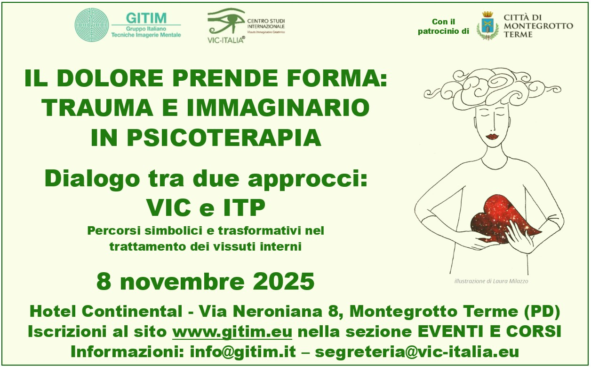

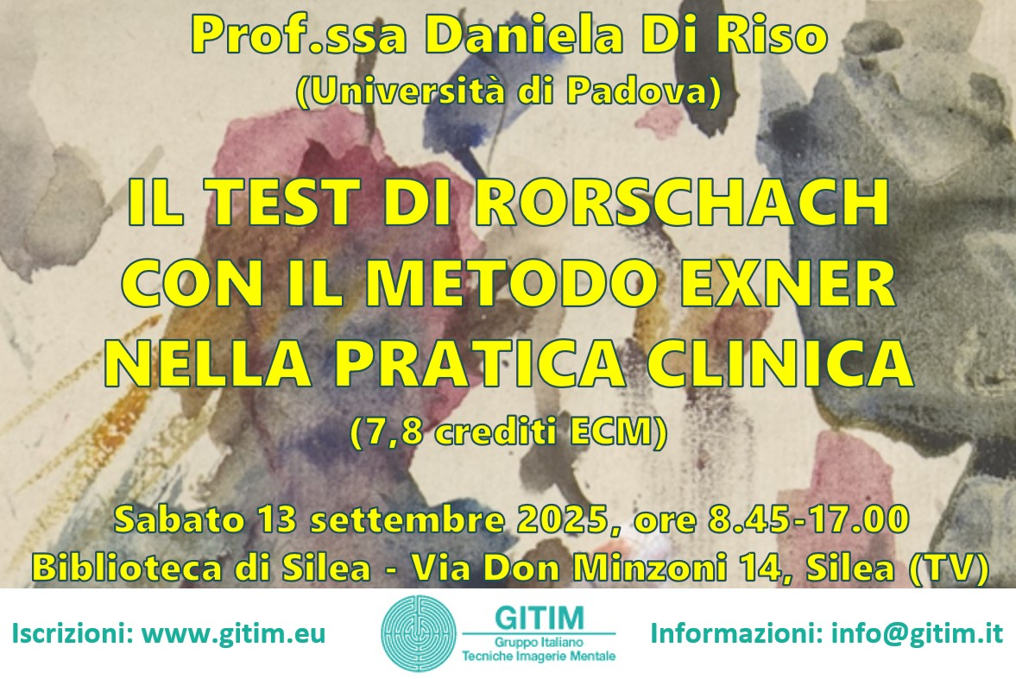
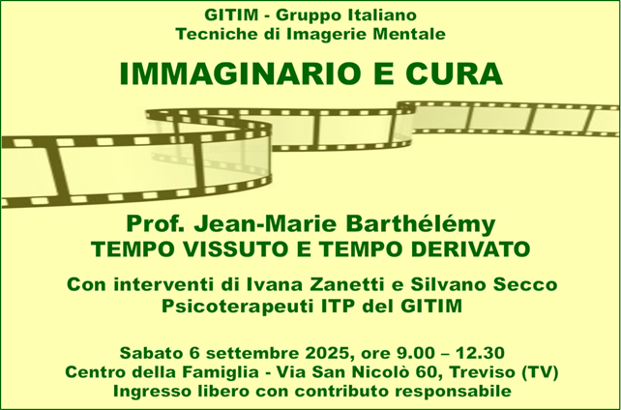
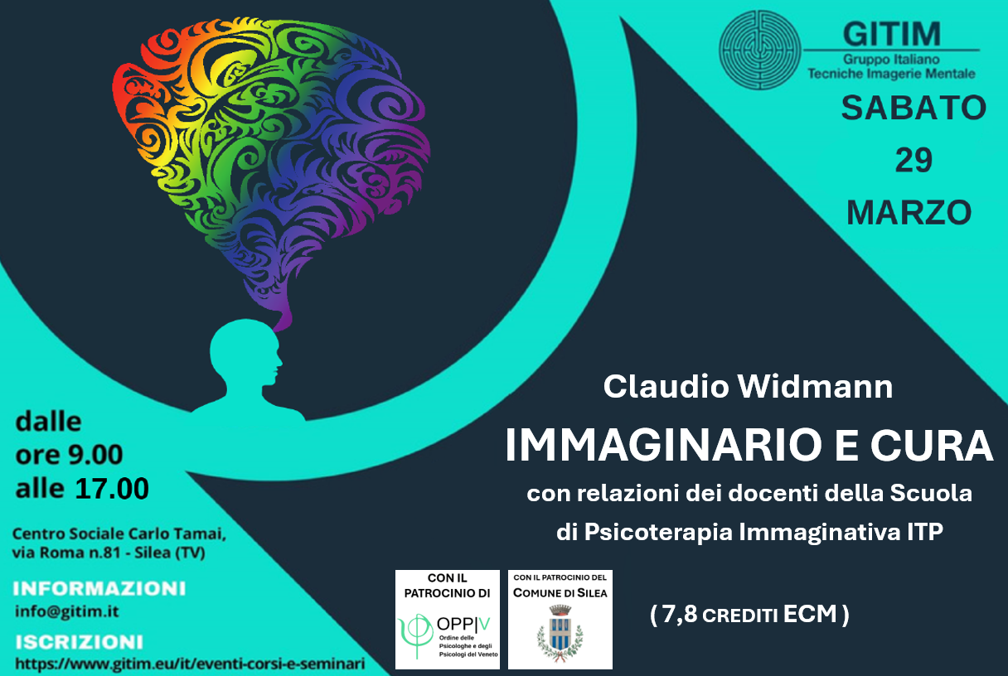
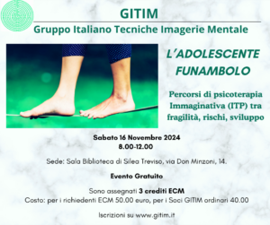
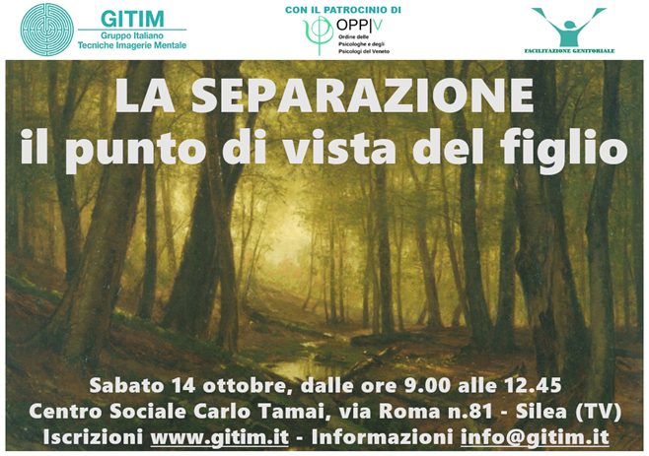
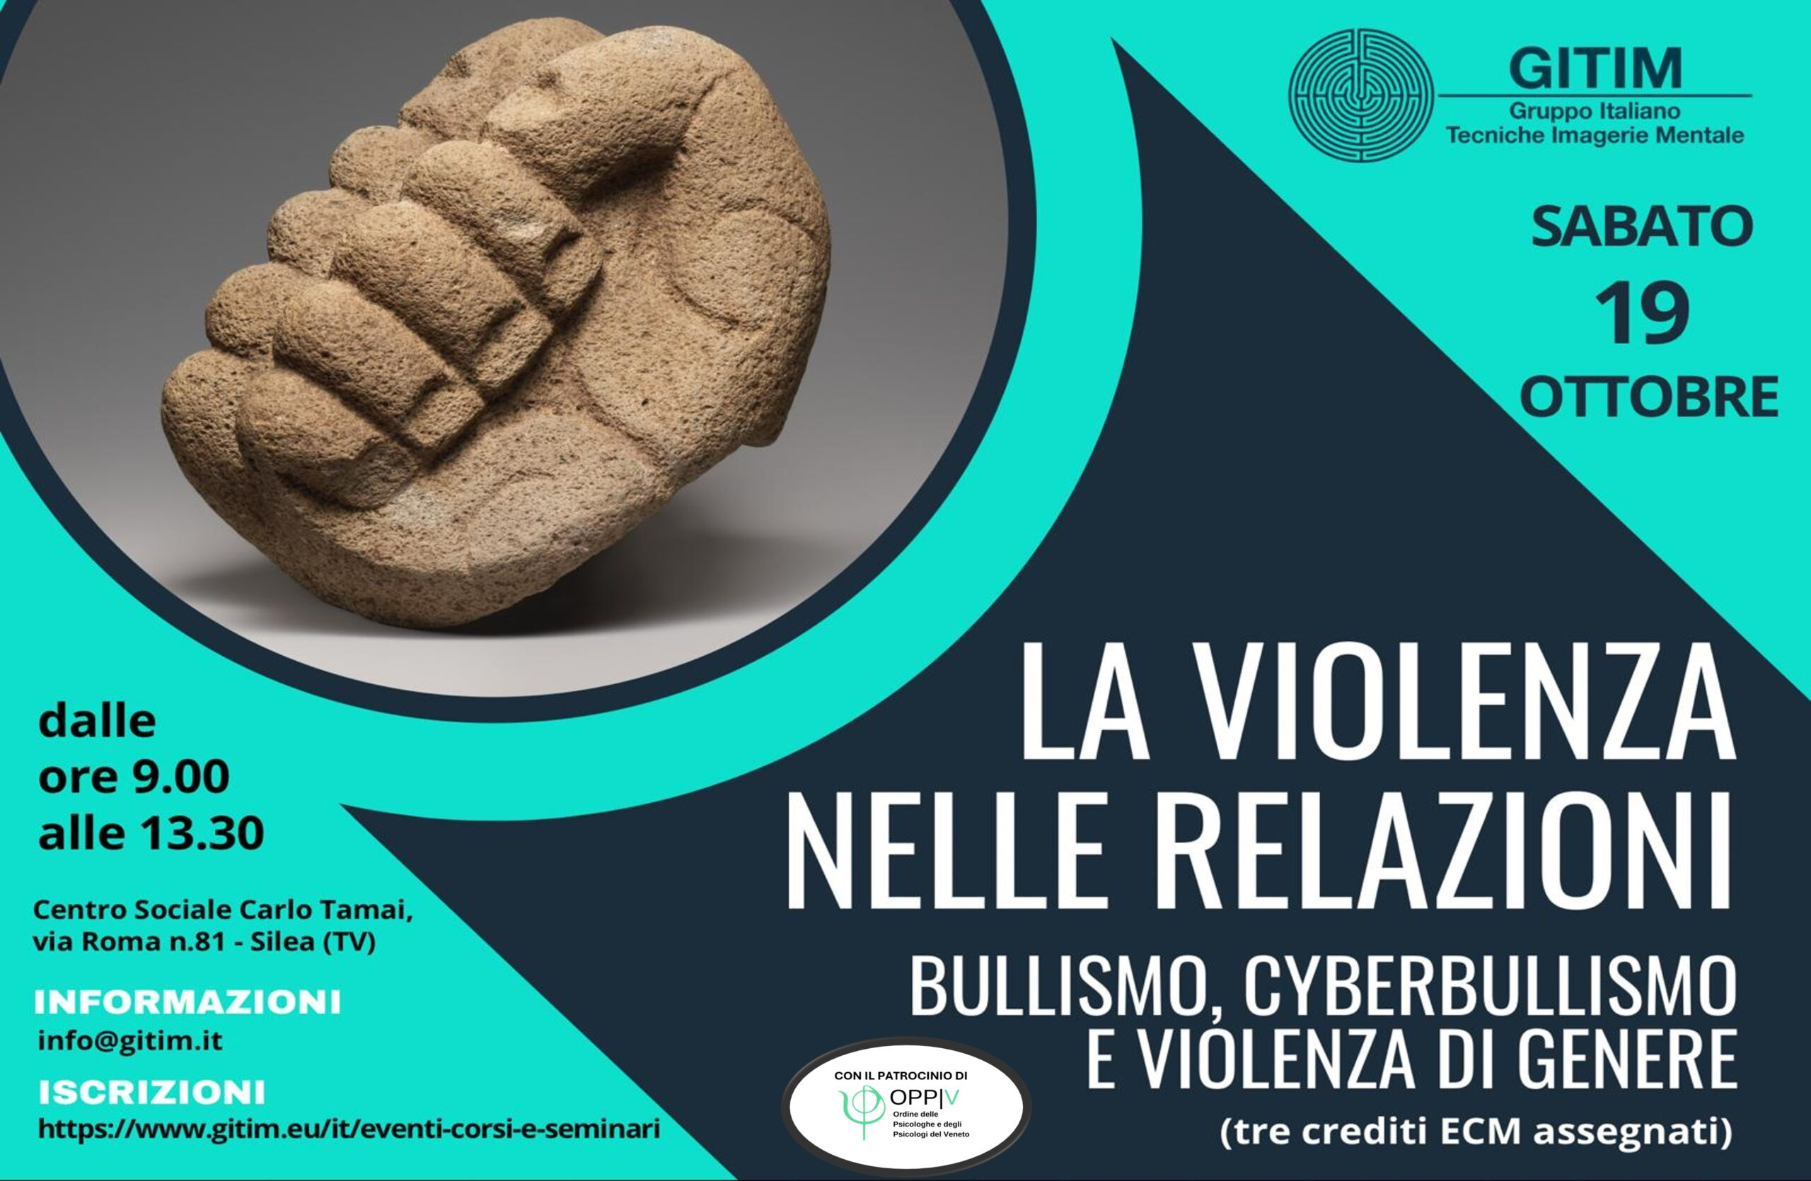
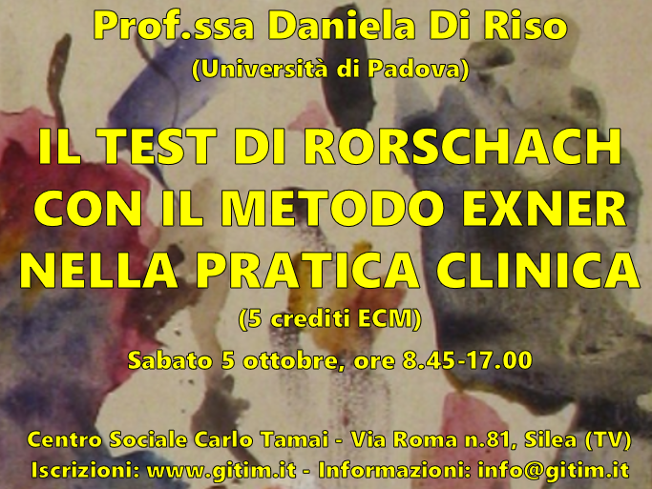
EVENTI

Slide 23
EVENTI – 2023
Nel 2023, sono stati organizzati i seguenti eventi:
Primo anno del “Corso Biennale sulla Tecnica Immaginativa ITP 2023-2024”, con la docenza di psicoterapeuti GITIM (I. Zanetti, L. De Rosa e S. Secco), 10 incontri tra marzo e novembre 2023, con crediti ECM.
Seminario “Guerra e Pace. Riflessioni sull’Immaginario", con relazioni di don Davide Schiavon (Direttore Caritas Treviso) e di psicoterapeuti GITIM (S. Secco, S. Biscaro, M. Martin e I. Zanetti), il 24 giugno 2023, con crediti ECM.
Seminario “LA SEPARAZIONE: il punto di vista del figlio”, il 14 ottobre 2023, con relazioni Marcella De Pra (Mediatrice Familiare SIMeF), dell’avvocato Elena Maria Marchetti e di psicoterapeuti GITIM (M. Marcon e I Zanetti), con crediti ECM.

Slide 24
EVENTI – 2022
Nel 2022, sono stati organizzati i seguenti eventi:
Seminario on-line “La Bigenitorialità tra Psicologia, Immaginario e Diritto”, con la dott.ssa Miriam Lutzu e relazioni di psicoterapeuti GITIM, il 5 marzo 2022, con crediti ECM.
Seminario on-line “Covid-19 ed effetti psicologici - interventi di psicoterapia con l’ITP e tecniche derivate”, il 30 aprile 2022, con relazioni di psicoterapeuti GITIM, con crediti ECM.
Seminario on-line “Il dolore e la sofferenza, per un approccio bio-psico-sociale”, il 7 maggio 2022, con il dottor Giovanni Zaninetta e relazioni di psicoterapeuti GITIM, con crediti ECM.
• “Corso ITP di Secondo Livello”, con la docenza di psicoterapeuti GITIM, 3 incontri on-line tra aprile e giugno 2022.
Seminario on-line “Il Test di Rorschach nella pratica clinica - il ciclo di vita: l’adolescenza”, il 15 ottobre 2022, con la prof.ssa Laura Parolin, con crediti ECM.

Slide 25
EVENTI – 2021
Nel 2021, sono stati organizzati i seguenti eventi:
• “Corso ITP di Secondo Livello”, con la docenza di psicoterapeuti GITIM, 4 incontri on-line tra febbraio e marzo 2021.
“Corso di Primo Livello sul test di Rorschach secondo il sistema comprensivo di Exner e la scuola francese”, con la docenza di psicoterapeuti GITIM, 4 incontri on-line tra aprile e maggio 2021, con crediti ECM.
Seminario on-line “Emozioni ed esperienza vissuta: l’espressione artistica fra Sé e il mondo», il 16 aprile 2021.
Seminario on-line “Corso di Secondo Livello sul Test di Rorschach con il metodo Exner: dalla siglatura alla redazione di una relazione”, con la prof.ssa Laura Parolin e docenti GITIM, il 5 giugno 2021, con crediti ECM.
“Corso ITP di Primo Livello: La Psicoterapia Immaginativa ITP - Tecniche di Rilassamento”, con la docenza di psicoterapeuti GITIM, 3 incontri on-line tra maggio e giugno 2021, con crediti ECM.
“Corso ITP di Secondo Livello: Fase ristrutturante”, con la docenza di psicoterapeuti GITIM, 5 incontri on-line tra ottobre e dicembre 2021, con crediti ECM.
Seminario on-line “Depressione e Immaginario”, con interventi del Dr. De Rossi, del Dr. Meneghetti e di Psicoterapeuti GITIM, il 13 novembre 2021.

Slide 26
EVENTI – 2020
Nel 2020, sono stati organizzati i seguenti eventi, con crediti ECM:
• “Corso sul test di Rorschach secondo il sistema comprensivo di Exner e la scuola francese – Livello I”, con la docenza di psicoterapeuti GITIM (4 incontri), da dicembre 2019 a febbraio 2020.
• Presentazione del libro “Psicoterapia dell’Immagine” (Franco Angeli editore), contenente gli scritti fondamentali di Leopoldo Rigo, il 15 febbraio 2020 (senza crediti ECM).
Seminario on-line “Gli effetti psicologici da coronavirus SARS CoV 2 e gli interventi con la tecnica ITP”, con relazioni di vari psicoterapeuti GITIM, il 30 maggio 2020.
Seminario on-line “Il Test di Rorschach con il metodo Exner: il caso clinico e la relazione psicodiagnostica”, con la prof.ssa Silvia Salcuni, il 13 giugno 2020.
“Corso di primo livello sulle Tecniche Immaginative ITP”, con la docenza di psicoterapeuti GITIM (4 incontri on-line e 4 in presenza), da maggio a ottobre 2020.
Seminario on-line sulle Terapie Immaginative “DALL’IMMAGINARIO ALL’IMMAGINALE”, con il Prof. Claudio Widmann, il 14 novembre 2020.

Slide 27
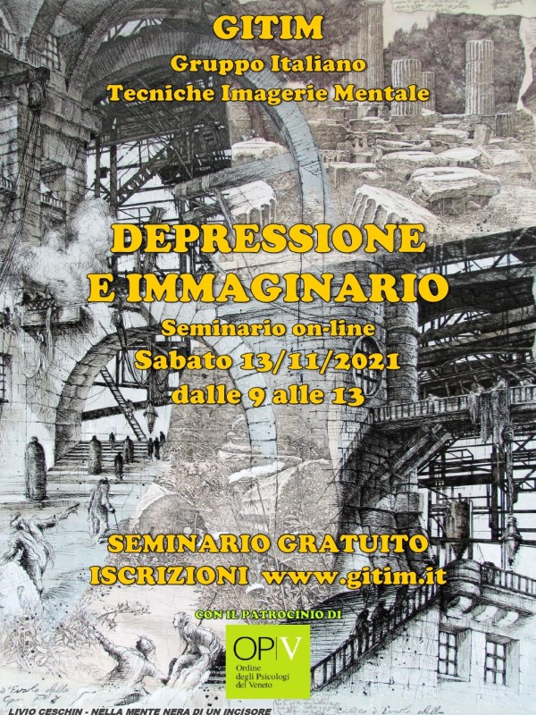


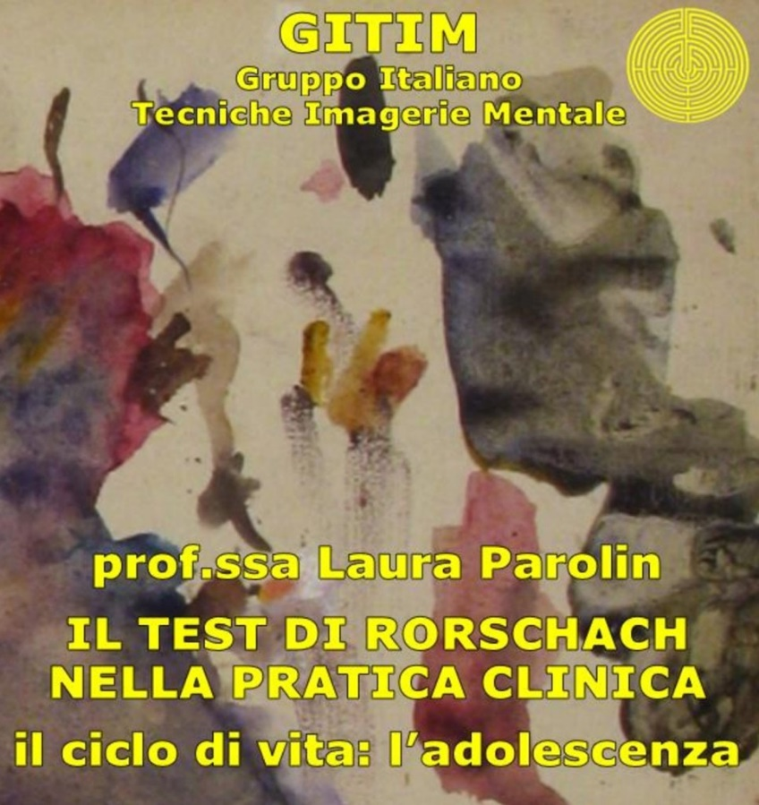
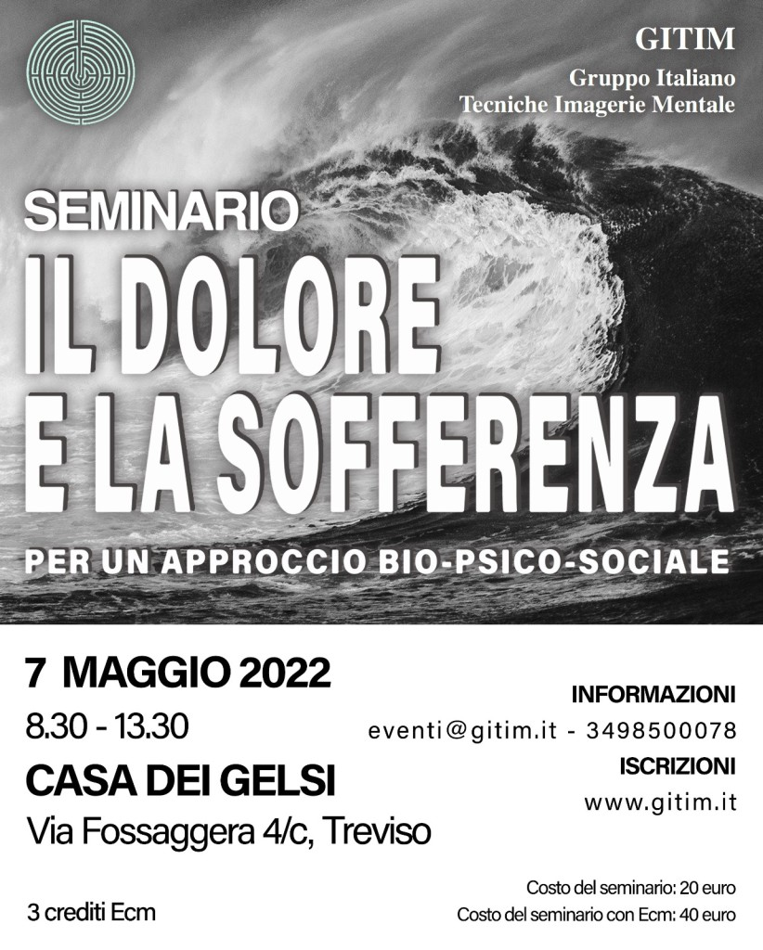
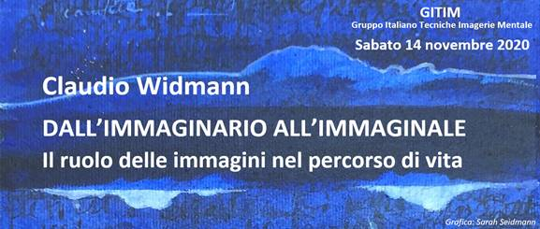
EVENTI

Slide 28
CONVEGNI E SEMINARI – 2019
Nel 2019, sono stati organizzati i seguenti eventi, con crediti ECM:
• Seminario “Comunicazione e ascolto dell’anziano in difficoltà: depressione e demenza”, con il Prof. Carlo Cristini e con interventi di psicoterapeuti GITIM, il 23 Febbraio 2019.
• Seminario “Le radici del male”, con la Dott.ssa Marisa Spinoglio e con interventi della Dott.ssa Ivana Zanetti (GITIM) e del Dott. Silvano Secco (GITIM), il 13 Aprile 2019.
Seminario “Tecniche Immaginative: aspetti teorici ed applicazioni cliniche”, con interventi del Dott. Claudio Widmann e di vari psicoterapeuti del gruppo GITIM e del gruppo VIC-Italia, il 19 Ottobre 2019.

Slide 29
CONVEGNI E SEMINARI – 2018
Nel 2018, sono stati organizzati i seguenti eventi, con crediti ECM:
• Seminario “Dipendenza e autonomia: il diritto e il dovere della libertà”, con il Prof. Carlo Cristini, il 3 Febbraio 2018.
• Seminario “Creatività: tra neurobiologia e mistero”, con la Dott.ssa Marisa Spinoglio, il 10 Marzo 2018.
Seminario “Suicidio e Arte: dalla distruttività alla creatività”, con interventi del Dott. Silvano Secco (GITIM), della Dott.ssa Marisa Spinoglio, del Dott. L. Colusso (ADVAR) e del Dott. A Loperfido (AAS 5), il 9 Giugno 2018.
Seminario “Formulare il caso clinico: dal primo incontro con il paziente alla relazione psicodiagnostica”, con la Prof.ssa Laura Parolin, il 13 Ottobre 2018.
Seminario “Il ricordo è il tessuto dell’identità - La memoria nelle Terapie Immaginative (VIC-ITP)”, con la Dott.ssa Anna Sieber-Ratti, il 20 Ottobre 2018.

Slide 30
CONVEGNI E SEMINARI – 2016-2017
Nel 2016, sono stai organizzati i seguenti eventi, con crediti ECM:
• Convegno “Invecchiamento e Creatività”, con interventi del Prof. Carlo Cristini e di psicoterapeuti GITIM, il 27 Febbraio 2016.
• Seminario “La formulazione del caso: un approccio multimethod”, con la Professoressa Laura Parolin, il 9 Aprile 2016.
• Seminario “Dante e il Processo di Individuazione - Il Purgatorio: l’Integra-zione dell’Ombra”, con la Dottoressa Marisa Spinoglio, il 14 Maggio 2016.
Seminario “Dante - Il Paradiso: Il raggiungimento della meta e la Totalità”, con la Dottoressa Marisa Spinoglio, l’1 Ottobre 2016
Nel 2017, sono stato organizzati i seguenti eventi, con crediti ECM:
• Seminario “Neuroscienze e psicoterapie”, con il Prof. Carlo Cristini, il 25 Febbraio 2017.
• Seminario “Il rischio suicidario: comprensione ed interventi”, con interventi di medici e psicoterapeuti GITIM, di Don M. Maggiotto e del Dott. L. Colusso del Progetto Rimanere Insieme ADVAR, l’8 Aprile 2017.
Seminario con la Dottoressa Anna Sieber-Ratti sul tema “Le Terapie Immaginative si incontrano – VIC di Hans Carl Leuner e ITP di Leopoldo Rigo”, con interventi di psicoterapeuti GITIM, il 24 Giugno 2017.

Slide 31
CONVEGNI E SEMINARI – 2014-2015
Nel 2014, sono stai organizzati i seguenti eventi, con crediti ECM:
• Convegno “L’Immaginario in movimento: l’Immagine Mentale in Psicoterapia”, con i Prof. J-M Barthélémy e P. Grosbois, il 17 Maggio 2014.
• Seminario “Una lettura psicologica del mito: Amore e Psiche”, con la Dottoressa Maria Luisa Spinoglio, il 24 Settembre 2014.
• Partecipazione al convegno “Narrazioni d’Amore in Psicoterapia: tre scuole a confronto”, il 24 Ottobre 2014.
• Seminario “La diagnosi in psichiatria: novità e criticità del DSM-5”, con il Dott. Moreno De Rossi, il 29 Novembre 2014.
Nel 2015, sono stato organizzati i seguenti eventi, con crediti ECM:
• Seminario “L’interpretazione del test di Rorschach secondo il sistema comprensivo di Exner”, con la Prof.ssa Laura Parolin, il 28 Febbraio 2015.
• Seminario “Il ruolo della terapia psicofarmacologica: come funziona e quali i limiti”, con il Dott. Moreno De Rossi, il 21 Marzo 2015.
• Convegno “SOGNO e SON DESTO”, con la partecipazione dei Prof. Jean Burgos e Jean-Marie Barthélémy, il 16 Maggio 2015.
• Seminario “Dante e il Processo di Individuazione – La Discesa agli Inferi”, con la Dottoressa Maria Luisa Spinoglio, il 3 Ottobre 2015.

Slide 32
CONVEGNI E SEMINARI – 2012-2013
Nel 2012, sono stato organizzati i seguenti eventi, con crediti ECM:
• Convegno “Silenzio, Assenza e Attesa: considerazioni esistenziali e psicologiche”, con i Prof. Jean Burgos e Jean-Marie Barthélémy, il 25-26 Maggio 2012;
• Seminario “Introduzione alla Meditazione”, con la Dottoressa Marisa Spinoglio, il 6 Ottobre 2012.
Nel 2013, sono stato organizzati i seguenti eventi, con crediti ECM:
• Seminario “Dal concepimento alla vita prenatale”, con il Dottor Gino Soldera, il 16 Marzo 2013;
• Seminario “L’immagine: comprensione, spiegazione, interpretazione”, con il Prof. Jean-Marie Barthélémy, il 24-25 Maggio 2013;
• Seminario “Il Libro Rosso di Carl Gustav Jung”. con la Dottoressa Maria Luisa Spinoglio, il 12 Ottobre 2013.

Slide 33
CONVEGNI E SEMINARI – 2010-2011
Nel 2010, sono stato organizzati i seguenti eventi, con crediti ECM:
• Convegno “Il Continuum tra vita Fetale e Post-Fetale”, Sala Convegni dell’Ospedale Civile di Treviso, 9 Aprile 2010;
• Convegno “L'Immaginario si può ammalare?”, con i Prof. Jean Burgos, Jean-Marie Barthélémy e Annie Descamps, nei giorni 14-15 Maggio 2010;
• Seminario “Struttura e significato dei Sogni”, con la Dottoressa Marisa Spinoglio, il 23 Ottobre 2010;
Seminario “La Psicoterapia con il Vissuto Immaginativo Catatimico”, con le Dottoresse Margret D’Arcais e Anna Sieber-Ratti, il 20 Novembre 2010;
Nel 2011, sono stato organizzati i seguenti eventi, con crediti ECM:
• Seminario “Sogni di Trasformazione e Apocalissi”, con la Dottoressa Marisa Spinoglio, il 22 Gennaio 2011;
Seminario “Dalla Percezione all’Immagine: il ruolo della vista e dell’udito”, con i Prof. Jean Burgos e Jean-Marie Barthélémy; il 10-11 Giugno 2011;
Seminario “Il Sacrificio”, con la Dottoressa Maria Luisa Spinoglio, in data 1 Ottobre 2011;
Seminario “Il Vissuto Immaginativo Catatimico”, con le Dottoresse Anna Sieber-Ratti e Margret d’Arcais Strotmann, il 26 Novembre 2011.

Slide 34
CONVEGNI E SEMINARI – 2008-2009
Nel 2008, sono stato organizzati i seguenti eventi, con crediti ECM:
• Seminario “Introduzione alla Vita Prenatale”, con il Dottor Gino Soldera, il 10 Maggio 2008;
• Convegno “Allucinazione – Patologia e Creazione”, con i Professori Jean Burgos e Jean-Marie Barthélémy, nei giorni 23-24 Maggio 2008;
• Seminario “Il disegno infantile e la costruzione dell’identità del Sé”, con la Professoressa Tilde Giani Gallino, il 18 Ottobre 2008;
• Seminario “Lo spettro dell’onirico - Sviluppi della teoria e della clinica del sogno dopo Bion”, con il Dottor Antonino Ferro, il 25 Ottobre 2008;
Nel 2009, sono stato organizzati i seguenti eventi, con crediti ECM:
• Convegno “Corporeità e Immaginario”, con i Professori Jean Burgos e Jean-Marie Barthélémy, nei giorni 22-23 Maggio 2009;
• Seminario “Comunicazione e trasmissione delle conoscenze alle nuove generazioni”, con la Professoressa Tilde Giani Gallino, il 17 Ottobre 2009 ;
• Seminario “Tipi Psicologici secondo il pensiero Junghiano”, con la Dottoressa Marisa Spinoglio, il 12 Dicembre 2009;

Slide 35
CONVEGNI E SEMINARI – 2006-2007
Nel 2006, sono stato organizzati i seguenti eventi, con crediti ECM:
• Convegno “Immaginario Creativo – prospettive cliniche (III)”, nei giorni 9-10 Giugno 2006, con i Professori Jean Burgos e Jean-Marie Barthélémy;
• Seminario “Il Processo di Individuazione come fenomeno psichico emergente” con il Dottor Giorgio Cavallari, il 14 Ottobre 2006;
• Seminario “Dalla Grande Madre al Grande Padre - L’Archetipo del Puer: il Figlio e la Figlia”, con la Prof.ssa Tilde Giani Gallino, il 28 Ottobre 2006;
• Seminario “Simboli, Sogni, Rêverie”, con il Dottor Nevio Del Longo, il 25 Novembre 2006.
Nel 2007, sono stato organizzati i seguenti eventi, con crediti ECM:
• Convegno “Il Labirinto – tra simbolismo e clinica”, con i Professori Jean Burgos e Jean-Marie Barthélémy, nei giorni 8-9 Giugno 2007;
• Seminario “Luoghi di Attaccamento e Attaccamento ai Luoghi”, con la Professoressa Tilde Giani Gallino, il 20 Ottobre 2007;
• Seminario “L’Interpretazione in Psicoterapia”, con il Dottor Nevio Del Longo, il 17 Novembre 2007.

Slide 36
CONVEGNI E SEMINARI – 2004-2005
Nel 2004, sono stato organizzati i seguenti eventi, con crediti ECM:
• Convegno “Immaginario Creativo – prospettive cliniche”, nei giorni 14-15 Maggio 2004, con i Professori Jean Burgos e Jean-Marie Barthélémy;
• Seminario “La costruzione dell’Identità del Sé”, con la Professoressa Tilde Giani Gallino, il 23 Ottobre 2004, articolato in due momenti: “La costruzione dell’Identità del Sé” e “La memoria autobiografica”;
• Seminario “Genitorialità e clinica della prima infanzia”, con la Professoressa Concetta Scavo, il 20 Novembre 2004, articolato in due momenti: “Lo sviluppo della funzione genitoriale nella prima infanzia” e “Metodi di lavoro nella clinica della prima infanzia”.
Nel 2005, sono stato organizzati i seguenti eventi, con crediti ECM:
• Convegno “Immaginario Creativo – prospettive cliniche (II)”, nei giorni 27-28 Maggio 2005, con i Professori Jean Burgos e Jean-Marie Barthélémy;
• Seminario “Il Corpo e il Linguaggio del Corpo in Psicoterapia: un approccio psicosomatico” con il Dott. Giorgio Cavallari, il 21 dicembre 2005;
• Seminario “La Grande Madre: Mito e Archetipo”, con la Professoressa Tilde Giani Gallino, il 22 Ottobre 2005.

Slide 37
EFFICACIA 1
L’apparire di studi che pongono una differenza fra terapie validate scientificamente e terapie che non lo sono, ha aperto richieste nuove e complesse a tutte le psicoterapie (compresa l’ITP) che non sono interventi prevalentemente focalizzati sul sintomo, e che cercano una modifica della personalità (le psicoterapie hanno spesso motivazioni più ampie rispetto al sintomo).
È ancora in via di elaborazione un progetto internazionale di ricerca sull’efficacia della psicoterapia, ad opera dell’Associazione delle Scuole private di Psicoterapia (CNSP), che formulerà delle proposte di metodi di ricerca basati sulla pratica, per valutare processi e risultati comuni a tutte le psicoterapie.
Potrebbe essere compito condiviso delle Scuole cercare dei criteri di validazione che tengano conto di elementi quali: la risoluzione del sintomo, il livello di soddisfazione del paziente, il miglioramento stabile delle capacità di relazione, l’autoregolazione, l’adattamento, l’autostima, l’empatia, eccetera.

Slide 38
EFFICACIA 2
Attualmente nella pratica dell’ITP, al di là della valutazione congiunta del terapeuta e del paziente circa il trattamento
  Si fa riferimento a strumenti oggettivi quali le Scale (SCL 90) e il test di Rorschach.
  Il test di Rorschach viene da tempo usato (vedasi per questo gli studi di Exner e di Sanglade) per verificare gli effetti delle psicoterapie, con interessanti conclusioni circa le terapie a breve e a medio termine.
  Un assessment del Rorschach pre e post-trattamento permette di valutare il cambiamento, nelle aree che il test evidenzia.
  I cambiamenti che si possono valutare, anche come effetto della terapia ITP, riguardano alcuni indici del test di Rorschach che misurano: il controllo dello stress, l’attivazione, la maturazione affettiva, l’ansia e la sofferenza, l’autostima, le difese.
  Rispetto a queste aree è possibile rintracciare significativi miglioramenti, conseguenti all’intervento psicoterapico.

Slide 39
Tecnica Immaginativa ITP - storia e contatti 1
1963 - prime pubblicazioni di Leopoldo Rigo sul Rêve Eveillé di Desoille
1968 - costituzione della SITIM - Rigo aderisce e diviene Vice Presidente (fino alla morte, nel 1983 - viene poi sostituito dalla moglie Serenella Uberto) e il GITIM diviene sezione italiana della SITIM
1968 - primo Incontro Internazionale SITIM, a Ginevra, sotto la presidenza di Virel (partecipanti da Francia, Italia (Rigo) e altri paesi europei, Giappone, Stati Uniti, Canada, Uruguay)
1969 - secondo incontro SITIM, a Parigi, sotto la presidenza di Virel (tra i partecipanti: Virel, Fretigny, Rigo, Minkowski)
1970 - terzo incontro SITIM, a Cortina d’Ampezzo, sotto la presidenza di Rigo (tra i partecipanti: Marchal, Virel, Fretigny, Rigo e altri italiani)
1971 - nasce la rivista Psycothérapies, e il primo numero è dedicato all’Imagerie Mentale
1972 - quarto incontro SITIM, a Porto, con un intervento di Rigo
1976 - quinto incontro SITIM, a Parigi : «Image, corps, relation»

Slide 40
Tecnica Immaginativa ITP - storia e contatti 2
1985 - SITIM e GITIM organizzano un simposio (Psychotherapy, Imaginary and Anthropology) al XIII Congresso di Psicoterapia, a Abbazia (tra i partecipanti: Grosbois, Rigo Uberto e altri soci GITIM)
1986 – contatti tra GITIM e SIPAI di Cremona (Balzarini) e lezioni di Ebranati (GITIM) alla scuola del SIPAI; contatti tra SIPAI e Leuner;
1987 – sesto incontro SITIM, a Torino, organizzato dal GITIM (tra i partecipanti: Virel, Dorkel-Drecq, Peresson e altri membri CISSPAT, Caggia, Montagner e altri membri SIPAI, Giani Gallino (Università di Torino), Rigo Uberto e altri membri GITIM)
Anni ‘80 – primi seminari GITIM con Jean Burgos e Jean-Marie Barthelemy (Università di Chambery)
2004 – attivazione della Scuola Italiana di Psicoterapia per le Tecniche Immaginative di Analisi e Ristrutturazione del Profondo - ITP
2010 – primo seminario GITIM con Docenti VIC (Anna Sieber-Ratti e Margret d’Arcais Strotmann)

